Slide 1




基于大语言模型的毕业设计评分框架研发
院系：计算机科学与工程系
指导老师：刘江教授
汇报人：王谦益

Slide 2
1
背景介绍
2
相关调研
3
研究内容
4
总结展望

Slide 3
背景介绍
1

Slide 4
背景+意义：政策，已有应用，突出需求
1. 毕业设计评分存在的难点
教师：评分任务繁重，评估标准模糊，评估过程主观性强 时间紧张
学生：获得评价针对性不强，毕设改进较小
2. 论文智能评估现状 论文打分效果（先，毕设方面应用难点（后 体现差异、必要性 列一些数据、政策辅助说明
优点：
基于大语言模型在自然语言处理上的优势，有效的进行语义分析和评语生成
智能反馈系统更有利于学生的写作修改和能力提升
缺点：
写作种类繁多，智能写作评估的标准难以统一
智能评估目前大多基于英文文本，对汉语写作研究较少
研究任务
搭建基于大语言模型的毕业设计评分系统，多维度评估（具体维度）毕设内容并生成评语和建议，帮助学生改善论文内容， 帮助教师快速打分，辅助功能为主

Slide 5
相关调研
2

Slide 6
2.1 大模型API调研 多列一些（7-10
分类 | 模型 | 优点 | 缺点
中文大模型 | 百度文心一言 | 中文理解和生成能力强，适合本地化需求，部分低阶模型可免费使用 | 高阶模型收费较高，可能增加预算
 | 阿里通义千问 | 中文处理效果好，适合复杂报告内容 | 评分维度需细化，可能需要额外提示优化
 | DeepSeek | 支持长上下文，中文优化出色，适合学术和研究场景 | 生态工具链较新，企业级支持文档和案例较少
英文大模型 | GPT (OpenAI) | 性能强大，适合多维度反馈生成 | 使用成本较高，无免费额度
Notes:
我们对市面上的大模型进行分类调研，主要分为中文大模型、英文大模型和教育相关大模型三类。
首先是中文大模型，代表有百度的“文心一言”和阿里的“通义千问”。它们在中文理解和生成上表现优异，适合本地化教育需求，部分低阶模型还提供免费额度。不过，高阶模型收费较高，且需要进一步优化以满足细化评分的需求。
英文大模型方面，Google的Gemini和OpenAI的GPT支持多语言处理，适合全球化应用，反馈丰富，适合智能评估。但它们使用成本高，特别是GPT无免费额度，且Google Gemini需要科学上网，对网络要求较高。
教育相关大模型包括讯飞的“星火”和智谱的GLM-4，它们在教育场景中表现良好，支持多语言，适合学术和教育应用。但这类模型在创新性评估和评分稳定性上可能稍弱，需要进行一些参数优化。

Slide 7
2.2 相关文献调研
《Are Large Language Models Good Essay Graders?》
该文章评估了大型语言模型（LLMs）在自动化作文评分（AES）任务中的有效性，特别是它们与人类评分者的一致性。研究聚焦于ChatGPT和Llama两个LLMs，通过零样本学习和少样本学习的方式，并使用不同的提示策略，将LLMs提供的分数与ASAP数据集中的人类评分者分数进行对比。
尽管LLMs在AES任务中尚未能完全替代人类评分者，但它们在辅助人类评分方面展现出了一定的价值。未来的研究应进一步探索如何提高LLMs与人类评分者的一致性，并考虑将LLMs生成的解释用于提供反馈以帮助学生改进写作。
Notes:
在进行本研究的过程中，我们调研了相关领域的多篇文献，其中一篇重要的文献是《基于大语言模型的个性化实验报告评语自动生成》。该文献深入探讨了在实验报告评阅过程中存在的痛点和难点。
首先，实验报告评语的痛点主要有两个方面。一是模板化的问题。传统的评语缺乏个性化，通常采用固定的模板，很难有效评估不同实验的具体要求。二是可解释性不足。评语结果往往缺乏具体的解释，学生难以从中明确改进方向。
接下来是实验的难点，这篇文献总结了三个主要挑战。首先是评价体系的多样性。不同课程、不同实验的评价标准不尽相同，导致难以用统一的评语模板来满足多样化的需求。其次是个性化的高要求。自动获取学生实验任务的完成情况并生成个性化评语极具挑战。最后是生成的准确性。当前大部分自动生成的评语在准确性和针对性方面还不够理想。
在痛点和难点的基础上，该文献的研究目标是提出一个基于大语言模型的自动生成框架，通过生成个性化的评语来提升评阅的效率和准确度。

Slide 8
2.2 相关文献调研
《Automatic Essay Multi-dimensional Scoring with Fine-tuning and Multiple Regression》
本文提出了一种基于微调和多元回归的自动化作文多维评分系统（AEMS），旨在解决现有AES系统主要提供单一整体分数，而用户和第二语言学习者期望获得多维度分数（如词汇、语法、连贯性）的问题。
本文提出的AEMS系统通过微调和多元回归策略，成功实现了自动化作文的多维度评分，且性能优于现有方法。AEMS系统不仅能够提供整体评分，还能够针对作文的词汇、语法、连贯性等多个维度进行评分，为第二语言学习者提供了更全面、更客观的反馈。
Notes:
在了解了实验评语的痛点和难点之后，我们来看一看本研究提出的自动生成评语框架。这里展示的是整个系统的结构流程图。
首先，从左侧开始，教师输入实验要求和代码质量要求，这包括了具体的实验任务、功能需求和代码标准等信息。接下来，通过主题-评估决策-集成提示策略（也就是T-ED-I策略），系统会根据这些实验要求生成一个实验评估决策树。这个决策树会保存到实验评估决策树库中，为不同实验提供特定的评价体系。
在系统的中间部分，我们可以看到，输入的实验报告和代码会被划分成不同的主题，例如需求分析、系统实现和代码质量。大语言模型会对这些主题进行分析和评分，生成各个主题的评价依据和评级结果。
最后，结合学生的实验任务完成情况，系统会整合所有信息，生成一个详细的实验评语。这些评语不仅包含评分，还包括改进建议和评价依据，为学生提供具体的反馈指导。

Slide 9
2.2 相关文献调研
《Retrieval-Augmented Generation for Large Language Models: A Survey》
本文是关于“面向大型语言模型的检索增强生成（RAG）”的综述论文，主要探讨了RAG技术如何增强大型语言模型（LLMs）的能力。
论文指出了RAG技术当前面临的挑战和未来研究方向，包括与长上下文LLMs的结合、提高RAG的鲁棒性、混合方法的研究（如RAG与微调的结合）、RAG的扩展定律以及生产级RAG系统的开发等。
Notes:
在了解了实验评语的痛点和难点之后，我们来看一看本研究提出的自动生成评语框架。这里展示的是整个系统的结构流程图。
首先，从左侧开始，教师输入实验要求和代码质量要求，这包括了具体的实验任务、功能需求和代码标准等信息。接下来，通过主题-评估决策-集成提示策略（也就是T-ED-I策略），系统会根据这些实验要求生成一个实验评估决策树。这个决策树会保存到实验评估决策树库中，为不同实验提供特定的评价体系。
在系统的中间部分，我们可以看到，输入的实验报告和代码会被划分成不同的主题，例如需求分析、系统实现和代码质量。大语言模型会对这些主题进行分析和评分，生成各个主题的评价依据和评级结果。
最后，结合学生的实验任务完成情况，系统会整合所有信息，生成一个详细的实验评语。这些评语不仅包含评分，还包括改进建议和评价依据，为学生提供具体的反馈指导。

Slide 10
2.2 相关文献调研 （列表、图片总结
总结
尽管LLMs（如ChatGPT和Llama）在AES任务中展现出了一定的潜力，但它们的评分与人类评分者之间仍存在显著差异。LLMs给出的分数普遍低于人类评分者，且与人类评分者的分数相关性较弱。
AEMS系统通过微调和多元回归策略，成功实现了自动化作文的多维度评分，且性能优于现有方法。
RAG技术通过整合参数化语言模型知识与非参数化外部数据库知识，显著增强了LLMs的能力。还需要进一步研究和优化评估方法，以更准确地衡量RAG模型的性能。
Notes:
接下来，我们来看一下T-ED-I策略的具体实现流程。
在这个框架中，我们将策略分为主题提示、评估决策提示和集成提示三个步骤。
首先，在主题提示阶段，系统会根据输入的实验要求，提取所有一级标题，将其作为主题数组。这里还会自动排除“总结”等无关主题，以确保提取的内容更加精准。
接着，在评估决策提示阶段，系统会针对每个主题逐个生成相应的评分标准。系统会调用大语言模型，形成每个主题的评价方式，包括可量化和不可量化的指标。这样可以确保每个主题的评价依据清晰明确。
最后是集成提示阶段，这一步将所有主题的评分标准整合起来，形成最终的代码质量分支，并输出为JSON格式的评估决策树。
这个三步提示策略确保了系统在生成评估决策树时的准确性和灵活性，为每个实验任务提供定制化的评价体系，从而更好地满足多样化的实验要求。

Slide 11
方法框架 （优化图片
Notes:
首先，学生在课程学习过程中，借助GAI辅助工具例如大模型去辅助
课程项目实践及项目报告撰写，并在规定时间通过教学系统把项目报告提交给老师。其次，
教师收到学生的课程项目报告后，对课程项目报告进行初步地评阅与打分，同时借助自身经
验设计可量化的评分标准，并在相应的提示语帮助下利用GAI辅助工具对项目报告进行智能
评估，得到评分和评阅意见。第三，教师结合评分和评阅意见对课程项目报告进行最终打分
和撰写对应反馈。最后，学生收到老师对他们的课程项目报告的评分和有针对性的反馈，在
GAI辅助工具引导下反思和改进自身劣势与不足，从而进一步弥补知识短板，提升学术写作
能力和逻辑思维。

Slide 12
3
研究内容
Notes:
研究内容主要分为三个部分：数据集处理，评价指标与评估方法制定，评估系统构建

Slide 13
1. 数据集构造
2. 提示词设计
模型微调
（上面3个1张（方法
3. 结果分析 （单独
4. 评估演示系统

Slide 14
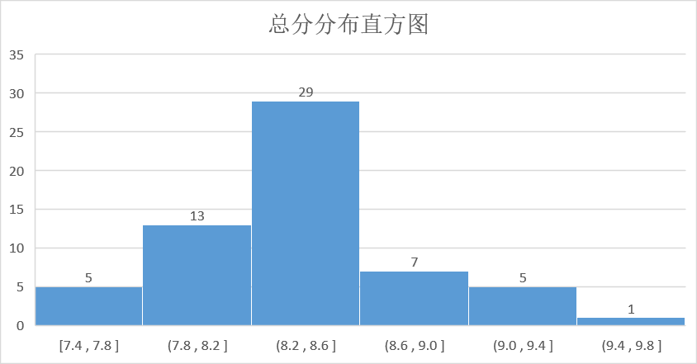
1.1 数据集
毕业设计
23届刘老师 supervisor | 23届刘老师 inspector | 24届刘老师 inspector
17份 | 23份 | 20份
60
Notes:
整个表是已收集可用的；绿色的是已经处理完的；黄色的是进行了初步处理的，只差打分没完成

Slide 15
1.2 数据集处理
1. 文本提取
筛选可用报告，去除不必要的代码、PPT演示、引用文献等，统一文件格式
对筛选出的PDF和Word报告进行文字提取，去除页面布局和格式的影响
2. 报告统计
将每篇报告对应的学生学号、年级和专业列表统计，以供后续分析使用
根据定义好的评分标准，统计教师对每一部分内容的量化打分

Slide 16
2.1 评估方法
多维度评分方法
结构完整性（20%）
报告的整体结构是否严谨，内容布局是否合理。需包含引言、方法、结果、讨论和结论部分。
逻辑清晰度（20%）
论证过程是否逻辑清晰，论点、论据和结论的表达是否准确，是否循序渐进。
语言连贯性（20%）
语言表达是否流畅，句子结构是否合理，避免因语病而影响理解。
内容独特性与创新性（20%）
是否展现独到见解和创新性，能够提出新观点或独立解决问题的能力。
参考文献规范性（10%）
引用文献的规范性和学术合理性，格式是否符合标准，文献覆盖是否全面。
课程知识掌握度（10%）
报告中对课程知识的应用与掌握情况，是否符合课程教学目标。

Slide 17
"你是一位大学教师教授，需要对学生提交的毕业设计论文进行评估。"
"请评估以下<报告文本/总结报告文本>在描述<结构完整性>，<逻辑清晰度>， <语言连贯性>， <内容独特性和创新性>， <参考文献规范性>，<课程知识掌握度>方面的表现，"
"并根据各指标<占比比例>进行打分与点评，打分范围0-10分。并最终按照<打分模版>给出学生报告打分结果与评价”。打分模板如下：“最终打分：<> (范围0-10分)"
"1. 结构完整性得分：<>, 占比20%，原因如下：<>"
"2. 逻辑清晰度得分：<>, 占比20%，原因如下：<>"
"3. 语言连贯性得分：<>, 占比20%，原因如下：<>"
"4. 内容独特性和创新性得分：<>, 占比20%，原因如下：<>"
"5. 参考文献规范性得分：<>, 占比10%，原因如下：<>"
"6. 课程知识掌握度得分：<>, 占比10%，原因如下：<>”"
"请严格按照以下格式返回结果，最终打分一行、6个维度各自一行、修改意见一行，不要擅自添加换行："
“最终打分：<> (范围0-10分)"
"1. 结构完整性得分：<>, 占比20%，原因如下：<>"
"2. 逻辑清晰度得分：<>, 占比20%，原因如下：<>"
"3. 语言连贯性得分：<>, 占比20%，原因如下：<>"
"4. 内容独特性和创新性得分：<>, 占比20%，原因如下：<>"
"5. 参考文献规范性得分：<>, 占比10%，原因如下：<>"
"6. 课程知识掌握度得分：<>, 占比10%，原因如下：<>"
"修改意见：<>"
2.2 提示词设计
加入语境背景/角色
词汇解释
模板输出/占位符
控制输出冗余

Slide 18
2.3 模型测试 — 大模型
模型 | 最终打分 | 结构完整性得分 | 逻辑清晰度得分 | 语言连贯性得分 | 内容独特性和创新性得分 | 参考文献规范性得分 | 课程知识掌握度得分
教师评分结果 | 7.96 | 7.9 | 8.2 | 7.7 | 7.7 | 7.8 | 8.8
chatGPT | 8.74 | 9 | 8.7 | 8.4 | 8.8 | 8.2 | 9
deepseek | 8.64 | 8.8 | 8.4 | 8.2 | 9 | 8.4 | 9
tongyiqianwen | 7.92 | 7.8 | 8 | 7.8 | 7.8 | 7 | 8.2
wenxinyiyan | 8.6 | 9 | 8.7 | 8.1 | 8.6 | 8.3 | 8.6

Slide 19
2.3 模型测试 — 大模型
模型 | 最终打分 | 结构完整性得分 | 逻辑清晰度得分 | 语言连贯性得分 | 内容独特性和创新性得分 | 参考文献规范性得分 | 课程知识掌握度得分
chatGPT | 0.75 | 1.25 | 0.55 | 0.95 | 1.35 | 1.5 | 0.2
deepseek | 0.576 | 1.05 | 0.3 | 0.45 | 1.75 | 1.4 | 0.2
tongyiqianwen | 1.004 | 0.25 | 1.9 | 1.95 | 2.15 | 15.2 | 1.4
wenxinyiyan | 0.488 | 1.25 | 0.55 | 0.5 | 0.95 | 1.25 | 0.2

Slide 20
2.3 模型测试 — 大模型
模型 | 最终打分 | 结构完整性得分 | 逻辑清晰度得分 | 语言连贯性得分 | 内容独特性和创新性得分 | 参考文献规范性得分 | 课程知识掌握度得分
chatGPT | 0.78 | 1.1 | 0.5 | 0.9 | 1.1 | 0.8 | 0.2
deepseek | 0.68 | 0.9 | 0.4 | 0.5 | 1.3 | 1 | 0.2
tongyiqianwen | 0.88 | 0.3 | 1.2 | 1.3 | 1.3 | 2.8 | 1
wenxinyiyan | 0.64 | 1.1 | 0.5 | 0.6 | 0.9 | 0.9 | 0.4

Slide 21
2.3 模型测试 — 大模型
模型 | 最终打分 | 结构完整性得分 | 逻辑清晰度得分 | 语言连贯性得分 | 内容独特性和创新性得分 | 参考文献规范性得分 | 课程知识掌握度得分
chatGPT | 0.423076923 | 0 | 0.080064077 | 0.467707173 | 0.720576692 | -0.666666667 | 0
deepseek | 0.587239359 | -0.25 | 0.480384461 | 0.868599036 | 0.930260509 | 0.166666667 | 0
tongyiqianwen | -0.953580942 | -0.25 | -0.877058019 | -0.906326967 | -0.437237316 | -0.173902086 | -0.534522484
wenxinyiyan | 0.784464541 | 0 | 0.080064077 | 0.868599036 | 0.784464541 | 0.153093109 | 0.25

Slide 22
2.4 模型测试 — 百炼
模型 | 最终打分 | 结构完整性得分 | 逻辑清晰度得分 | 语言连贯性得分 | 内容独特性和创新性得分 | 参考文献规范性得分 | 课程知识掌握度得分
教师评分结果 | 8.391666667 | 8.2 | 8.308333333 | 8.15 | 8.358333333 | 8.833333333 | 9.05
通义千问-Plus | 7.963333333 | 8.341666667 | 7.866666667 | 7.616666667 | 8.1 | 7.808333333 | 8.641666667
通义千问2.5-14B-1M | 7.915 | 8.391666667 | 7.685 | 7.728333333 | 8.14 | 8.991666667 | 8.25
通义千问-Turbo | 7.631666667 | 7.866666667 | 7.45 | 7.72 | 7.418333333 | 7.808333333 | 7.696666667
DeepSeek-V3 | 8.428333333 | 8.916666667 | 8.866666667 | 7.933333333 | 8.683333333 | 8.216666667 | 8.9
DeepSeek-R1 | 7.77 | 8.258333333 | 7.916666667 | 7.208333333 | 7.675 | 7.091666667 | 8.216666667

Slide 23
2.4 模型测试 — 百炼
模型 | 最终打分 | 结构完整性得分 | 逻辑清晰度得分 | 语言连贯性得分 | 内容独特性和创新性得分 | 参考文献规范性得分 | 课程知识掌握度得分
通义千问-Plus | 0.386833333 | 0.479166667 | 0.545833333 | 0.691666667 | 0.529166667 | 4.195833333 | 0.570833333
通义千问2.5-14B-1M | 0.584 | 0.645833333 | 0.946333333 | 0.768166667 | 0.8085 | 2.3625 | 1.091666667
通义千问-Turbo | 0.845333333 | 0.65 | 1.2375 | 0.651 | 1.424333333 | 4.145833333 | 2.286666667
DeepSeek-V3 | 0.358333333 | 1.108333333 | 1.020833333 | 0.516666667 | 0.470833333 | 3.216666667 | 0.683333333
DeepSeek-R1 | 0.705916667 | 0.479166667 | 0.6375 | 1.429166667 | 1.241666667 | 5.8375 | 1.3

Slide 24
2.4 模型测试 — 百炼
模型 | 最终打分 | 结构完整性得分 | 逻辑清晰度得分 | 语言连贯性得分 | 内容独特性和创新性得分 | 参考文献规范性得分 | 课程知识掌握度得分
通义千问-Plus | 0.521666667 | 0.441666667 | 0.541666667 | 0.683333333 | 0.575 | 1.758333333 | 0.508333333
通义千问2.5-14B-1M | 0.61 | 0.591666667 | 0.743333333 | 0.671666667 | 0.735 | 1.075 | 0.866666667
通义千问-Turbo | 0.78 | 0.483333333 | 0.925 | 0.616666667 | 1.003333333 | 1.708333333 | 1.353333333
DeepSeek-V3 | 0.39 | 0.983333333 | 0.808333333 | 0.5 | 0.508333333 | 1.483333333 | 0.35
DeepSeek-R1 | 0.698333333 | 0.458333333 | 0.558333333 | 1.008333333 | 0.866666667 | 2.108333333 | 0.866666667

Slide 25
2.4 模型测试 — 百炼
模型 | 最终打分 | 结构完整性得分 | 逻辑清晰度得分 | 语言连贯性得分 | 内容独特性和创新性得分 | 参考文献规范性得分 | 课程知识掌握度得分
通义千问-Plus | 0.40615609 | 0.33779692 | 0.314452403 | 0.301049911 | 0.473262937 | 0.00100963 | 0.146302589
通义千问2.5-14B-1M | 0.245050028 | 0.167648389 | 0.267665074 | 0.035226183 | 0.364754147 | 0.083597241 | 0.018168609
通义千问-Turbo | 0.112194313 | 0.105836557 | 0.059367873 | 0.095907554 | 0.435260987 | -0.005269929 | 0.093605999
DeepSeek-V3 | 0.036366771 | 0.059047854 | -0.208305752 | 0.105372674 | 0.562348014 | -0.090817571 | -0.230178032
DeepSeek-R1 | 0.326153561 | 0.365426765 | 0.193426882 | 0.308497751 | 0.296069171 | 0.106214402 | 0.119176923

Slide 26
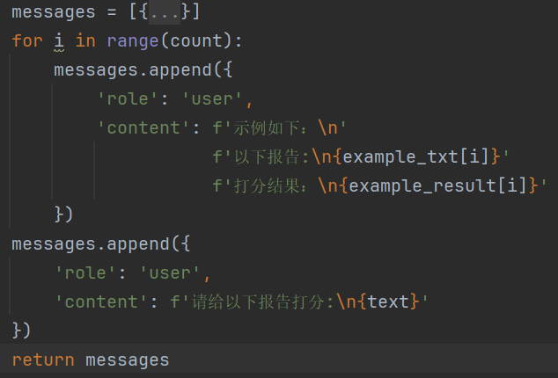
3 评估方法提升
通过prompt进行微调
利用文本及教师打分，进行少样本学习
少样本学习（Few-Shot Learning）是针对标注数据稀缺场景设计的机器学习范式，其核心目标是让模型仅需少量样本（如每个类别仅1-5个样本）即可完成高效学习。

Slide 27
3 评估方法提升 — 3篇2024本科论文进行微调
模型 | 最终打分 | 结构完整性得分 | 逻辑清晰度得分 | 语言连贯性得分 | 内容独特性和创新性得分 | 参考文献规范性得分 | 课程知识掌握度得分
教师评分结果 | 8.391666667 | 8.2 | 8.308333333 | 8.15 | 8.358333333 | 8.833333333 | 9.05
通义千问-Plus | 8.656666667 | 8.341666667 | 8.808333333 | 8.483333333 | 8.508333333 | 9.9 | 9.35
通义千问2.5-14B-1M | 8.731666667 | 8.591666667 | 8.908333333 | 8.541666667 | 8.741666667 | 9.666666667 | 9.116666667
通义千问-Turbo | 8.228333333 | 7.75 | 8.408333333 | 7.875 | 7.816666667 | 9.283333333 | 8.733333333
DeepSeek-V3 | 8.505 | 8.783333333 | 8.283333333 | 8.033333333 | 8.766666667 | 9.266666667 | 9.016666667
DeepSeek-R1 | 8.305 | 8.066666667 | 8.1 | 7.741666667 | 8.166666667 | 8.85 | 9.075

Slide 28
3 评估方法提升 — 3篇2024本科论文进行微调
模型 | 最终打分 | 结构完整性得分 | 逻辑清晰度得分 | 语言连贯性得分 | 内容独特性和创新性得分 | 参考文献规范性得分 | 课程知识掌握度得分
通义千问-Plus | 0.2515 | 0.504166667 | 0.583333333 | 0.691666667 | 0.433333333 | 3.533333333 | 0.6
通义千问2.5-14B-1M | 0.270333333 | 0.7875 | 0.608333333 | 0.495833333 | 0.416666667 | 3.233333333 | 0.325
通义千问-Turbo | 0.207333333 | 0.7 | 0.408333333 | 0.479166667 | 0.854166667 | 2.683333333 | 0.383333333
DeepSeek-V3 | 0.19 | 0.875 | 0.379166667 | 0.341666667 | 0.5375 | 2.233333333 | 0.291666667
DeepSeek-R1 | 0.148 | 0.591666667 | 0.4125 | 0.479166667 | 0.470833333 | 2.75 | 0.354166667

Slide 29
3 评估方法提升 — 3篇2024本科论文进行微调
模型 | 最终打分 | 结构完整性得分 | 逻辑清晰度得分 | 语言连贯性得分 | 内容独特性和创新性得分 | 参考文献规范性得分 | 课程知识掌握度得分
通义千问-Plus | 0.408333333 | 0.441666667 | 0.6 | 0.633333333 | 0.466666667 | 1.133333333 | 0.533333333
通义千问2.5-14B-1M | 0.423333333 | 0.725 | 0.65 | 0.491666667 | 0.45 | 1.066666667 | 0.333333333
通义千问-Turbo | 0.37 | 0.5 | 0.466666667 | 0.558333333 | 0.791666667 | 1.016666667 | 0.383333333
DeepSeek-V3 | 0.34 | 0.783333333 | 0.408333333 | 0.433333333 | 0.541666667 | 0.933333333 | 0.266666667
DeepSeek-R1 | 0.303333333 | 0.416666667 | 0.441666667 | 0.525 | 0.491666667 | 1.116666667 | 0.358333333

Slide 30
3 评估方法提升 — 3篇2024本科论文进行微调
模型 | 最终打分 | 结构完整性得分 | 逻辑清晰度得分 | 语言连贯性得分 | 内容独特性和创新性得分 | 参考文献规范性得分 | 课程知识掌握度得分
通义千问-Plus | 0.2076179 | 0.290552754 | 0.074704726 | -0.036196337 | 0.486299827 | 0.036326428 | -0.003279817
通义千问2.5-14B-1M | 0.411319898 | 0.048425459 | 0.069865001 | 0.238867817 | 0.702402929 | 0.015411998 | 0.070753604
通义千问-Turbo | 0.398070946 | 0.234353322 | 0.240996228 | 0.214390573 | 0.347477555 | 0.080438169 | 0.363636364
DeepSeek-V3 | 0.286437208 | 0.156510588 | 0.099753752 | 0.235709024 | 0.537881044 | 0.354697361 | 0.062567927
DeepSeek-R1 | 0.558395075 | -0.0641803 | 0.013459344 | 0.445698133 | 0.525048344 | 0.065484657 | 0.310628243

Slide 31
RAG微调 、 平台微调功能

Slide 32
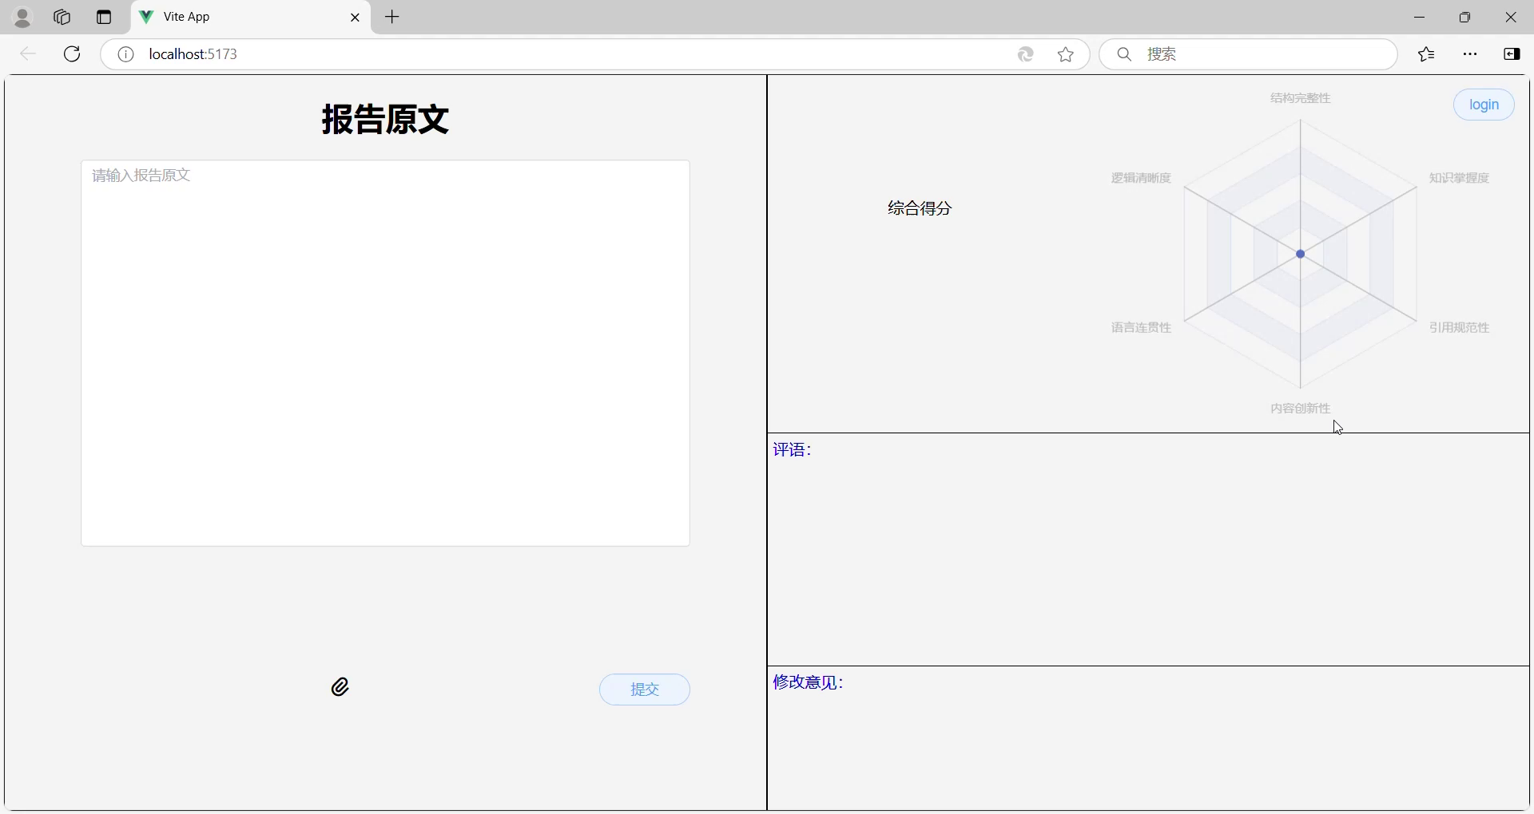
4 网页评估系统

Slide 33
4
总结与展望

Slide 34
总结
根据多维度评价指标设计提示词，使用不同大模型测试
同过提示语微调对评估效果进行提升
设计了可交互的网页系统
未来改进
尝试不同模型、微调方式改善结果
利用RAG技术，进一步完善流程
完善网页系统，多文件并发请求

Slide 35

感谢聆听
2025.4

